Slide 1
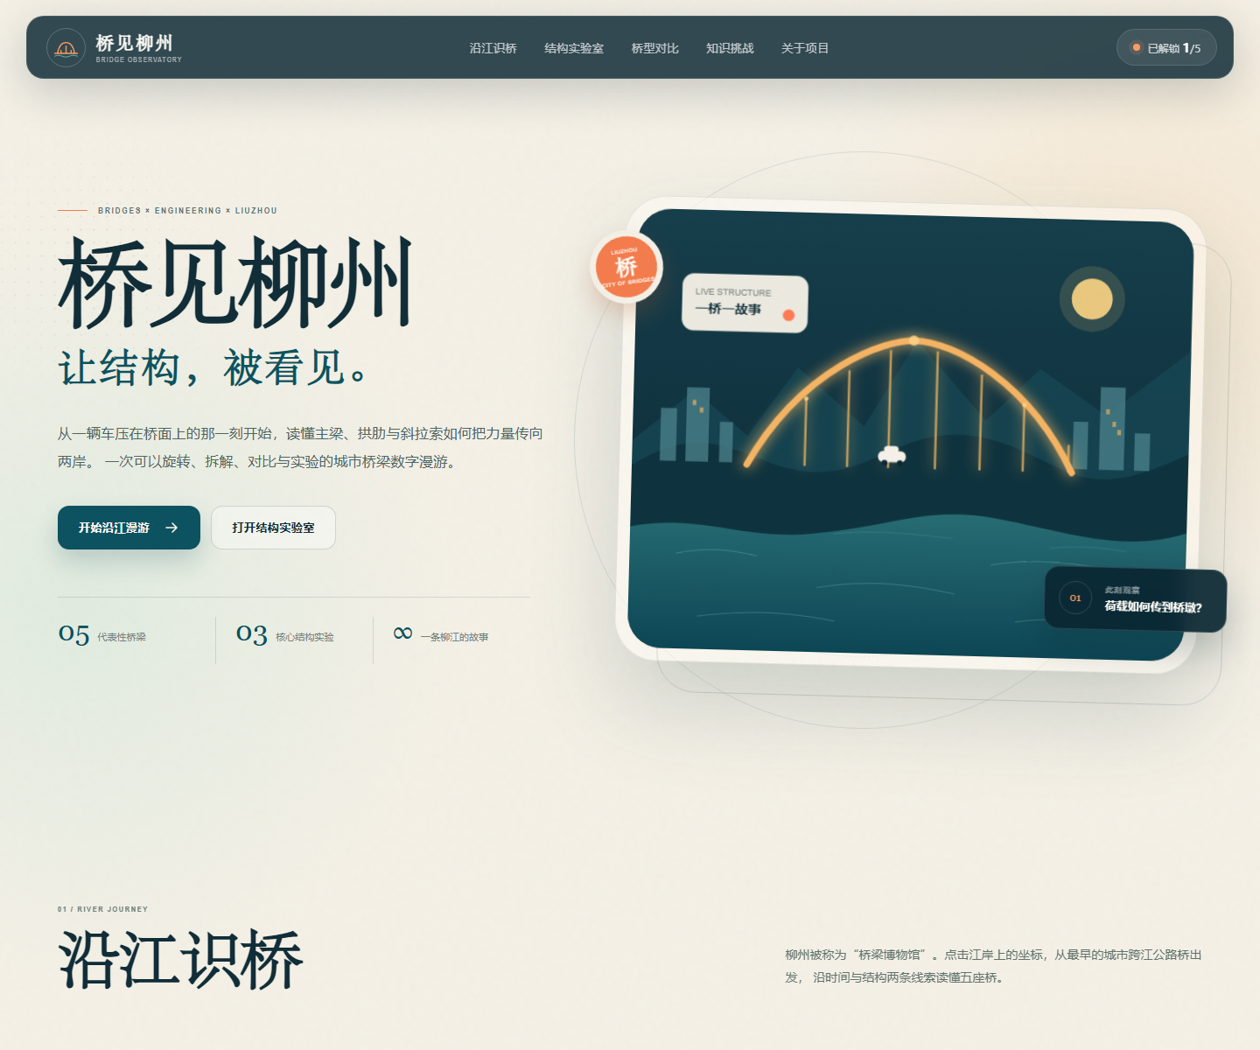
2026 · 第十四届全国大学生数字媒体科技作品及创意竞赛
桥见柳州
让结构，被看见。
面向青少年的城市桥梁数字漫游与结构科普平台
智慧教育与科普创作类赛项
2026.10 · 数字媒体科技作品及创意竞赛
Notes:
开场用一句话定位：桥见柳州不是桥梁百科，而是让用户通过点击、旋转和荷载实验理解桥梁如何传力。作品面向智慧教育与科普创作，服务中学生、教师和城市访客。

Slide 2
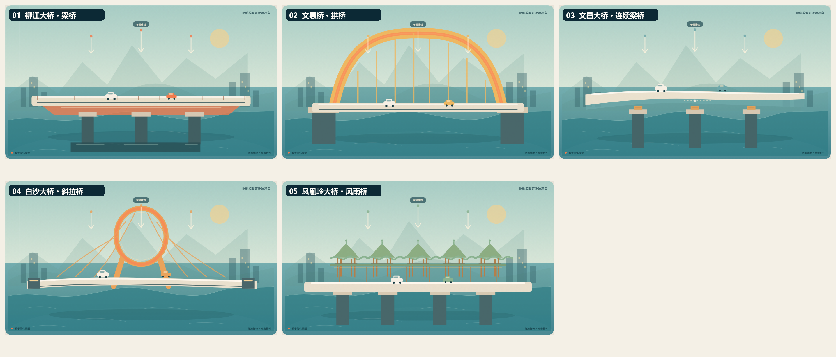
01 / 问题洞察
桥梁就在身边，
结构却藏在日常背后
01
看得见地标
能记住桥名、外观和位置，却很少追问桥面之下发生了什么。
02
说不清结构
不知道车辆荷载经过哪些构件，也不清楚不同桥型为何采用不同结构。
把“认识一座桥”，
变成“解释一座桥”。
03
缺少可验证体验
阅读完介绍后，仍然无法用一次操作来验证自己的理解。
桥见柳州 / BRIDGE OBSERVATORY
02
Notes:
评委最容易看到的痛点是：桥梁是熟悉的城市地标，但多数科普停在名称和外观。我们把问题收束为三个层次：看得见、说不清、无法验证，由此引出可操作的传力学习。

Slide 3
02 / 项目定位
一套面向课堂与城市漫游的结构科普工具
01
02
03
中学生
教师
城市访客
用预测、操作和反馈连接物理知识，让“力与结构”不再停留在公式里。
用现成的城市桥梁案例组织课堂演示、研学和课后挑战。
沿柳江认识桥梁年代、桥型与城市文化，形成一条可漫游的观察路线。
5
座代表性桥梁
5
类结构教学模型
6
道即时反馈题目
桥见柳州 / BRIDGE OBSERVATORY
03
Notes:
项目并不是只面向竞赛展示。中学生可以自主学习，教师可以把它嵌入课堂或研学任务，城市访客可以沿柳江认识桥梁。底部三个数字概括当前可交付的内容规模。

Slide 4
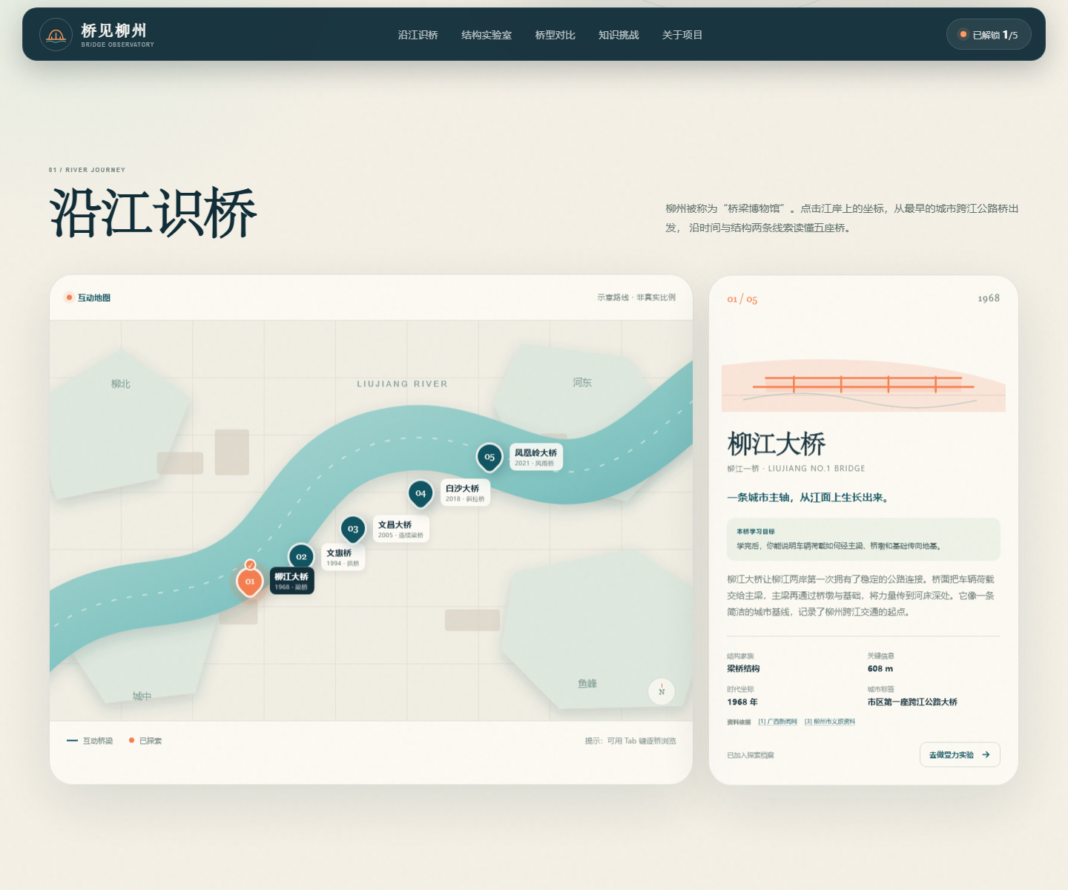
03 / 产品体验
沿柳江，建立一条桥梁探索路线
五座桥，五个观察入口
1968
柳江大桥
梁桥
1994
文惠桥
拱桥
2005
文昌大桥
连续梁桥
2018
白沙大桥
斜拉桥
2021
凤凰岭大桥
风雨桥
点击桥梁，年代、结构档案与实验模型同步切换；探索进度保存在本地浏览器中。
桥见柳州 / BRIDGE OBSERVATORY
04
Notes:
这一页展示真实产品界面。左侧是沿江桥梁地图，右侧切换桥梁档案。用户从最早的城市跨江公路桥出发，沿时间与结构两条线索浏览五座桥。

Slide 5
04 / 核心方法
点击一处构件，追踪力的去向
不同桥型，用不同构件承担同一条传力任务。
01
02
03
04
桥面承接
构件分担
桥墩传递
基础分散
车辆与行人荷载先作用在桥面
主梁受弯、拱肋受压、拉索受拉
上部结构把荷载交给支承体系
力量最终进入河床与地基
同一问题，不同结构给出不同答案
梁桥
主梁承担弯曲
拱桥
拱肋主要受压
斜拉桥
斜拉索主要受拉
结构动画为教学简化模型，用于解释传力概念，不用于工程计算。
桥见柳州 / BRIDGE OBSERVATORY
05
Notes:
这一页是全项目的教学主线：无论哪种桥型，都从桥面荷载出发，经过承重构件、桥墩，最终传到基础。页面将梁桥、拱桥和斜拉桥的核心受力方式并列，帮助用户形成比较。

Slide 6
05 / 桥型谱系
五种桥型，共用一套观察方法
从梁桥、拱桥、连续梁、斜拉桥到风雨桥造型，建立可横向比较的结构认识。
桥见柳州 / BRIDGE OBSERVATORY
06
Notes:
五座桥不是五个孤立页面，而是五种结构样本。用户可以观察同一构件在不同桥型里的不同职责，例如桥梁都承接荷载，但主要承重方式可能是受弯、受压或受拉。

Slide 7
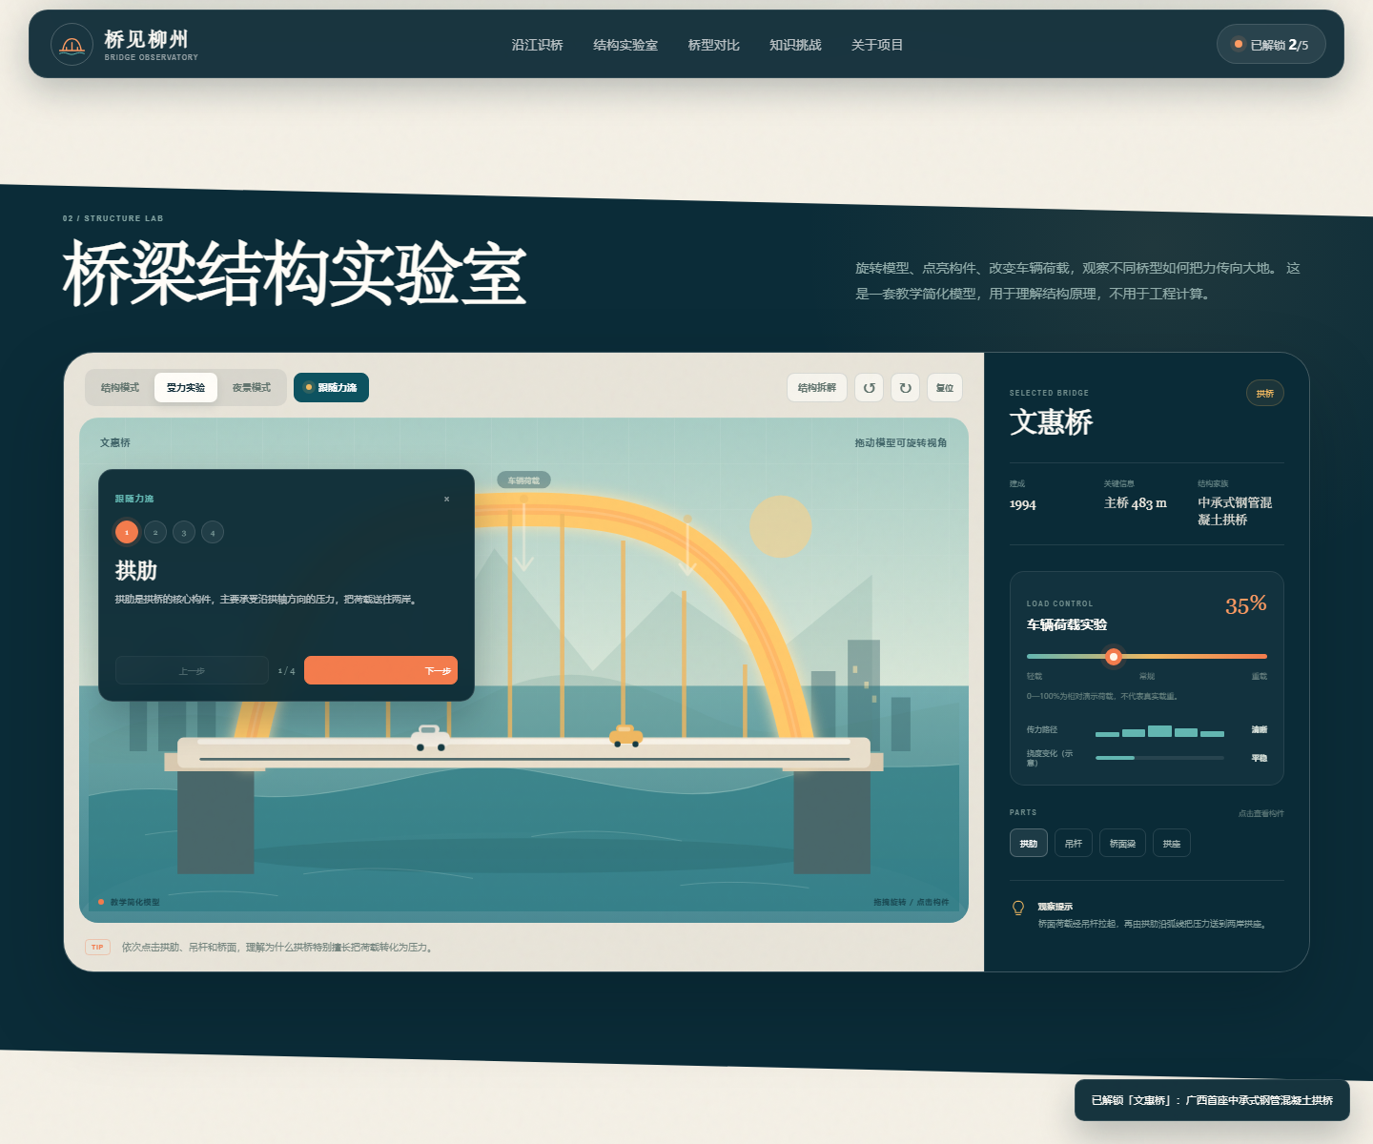
06 / 实验交互
改变荷载，让桥面响应被看见
35% → 82%
相对教学荷载
只改变一个变量，观察桥面挠度、传力状态和响应等级。
拖动
旋转观察桥梁视角
点击
查看构件受力职责
切换
比较结构、受力与夜景
100%为演示尺度，不代表真实载重。
桥见柳州 / BRIDGE OBSERVATORY
07
Notes:
实验页不把动画包装成真实工程计算。用户只改变相对教学荷载，系统用挠度、传力状态和响应等级给出直观反馈。这样的范围更适合课堂解释，也避免误导。

Slide 8
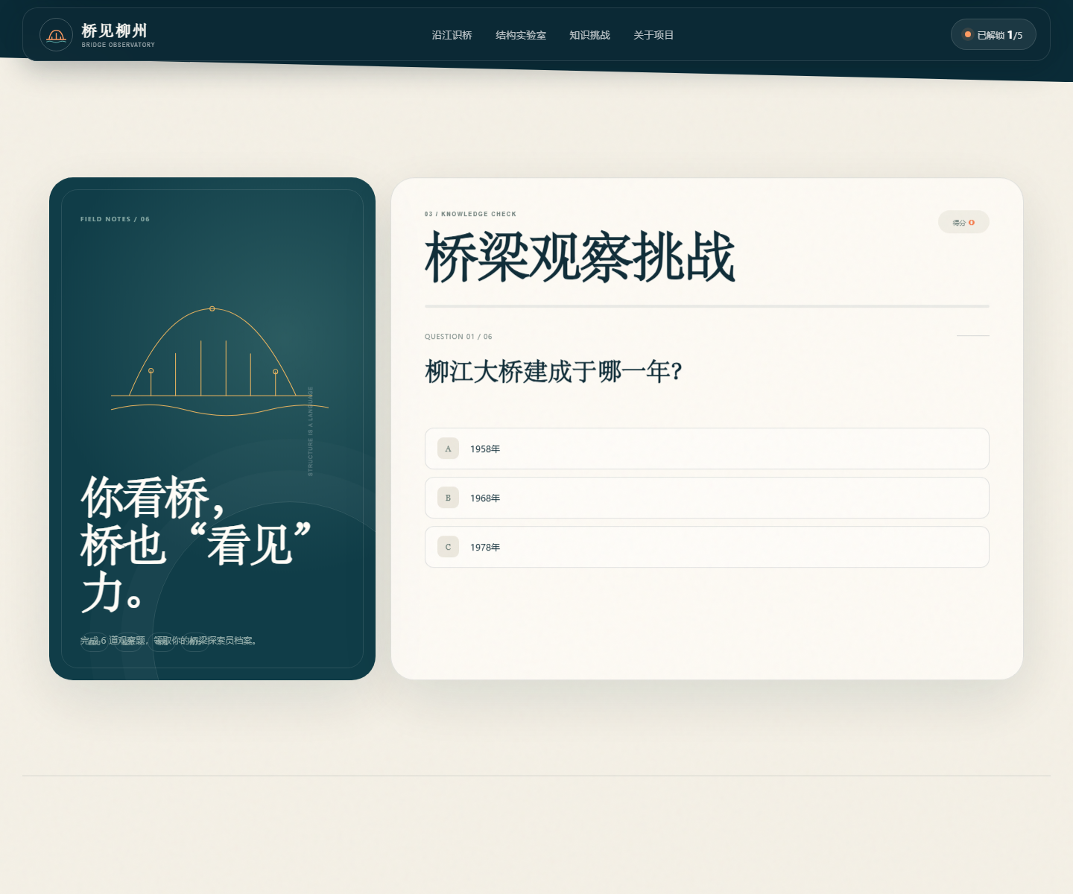
07 / 学习闭环
从观察到测评，形成完整学习循环
01
观察
选择桥梁与结构构件
02
实验
调整荷载，比较响应
03
解释
理解传力路径与桥型差异
04
测评
通过即时反馈检查理解
6道题生成“结构观察员”结果页
桥见柳州 / BRIDGE OBSERVATORY
08
Notes:
学习闭环由四个步骤组成：先观察桥梁与构件，再改变荷载做实验，随后通过构件说明形成解释，最后用即时反馈的题目检查理解。题目和结果页让浏览行为具有可检查的学习结果。

Slide 9
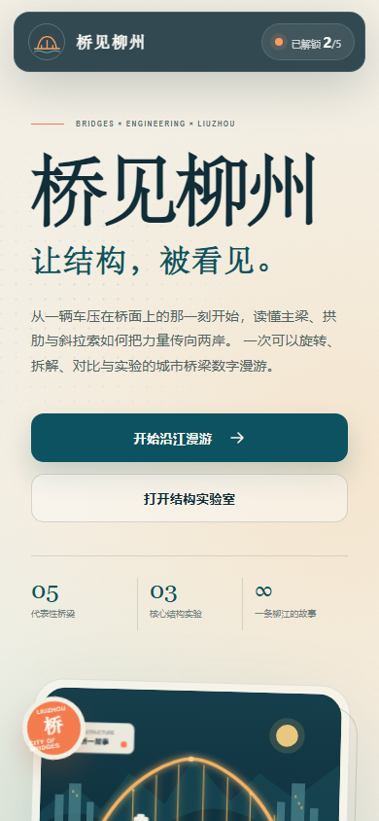
08 / 技术实现
轻量前端架构，保证现场稳定打开
原生Web与自绘SVG构成全部交互，运行时不需要网络和第三方库。
01
数据层
02
交互层
桥梁档案、构件说明与题库集中在本地数据文件中。
切换、点选、拖拽和荷载滑杆都由原生事件驱动。
03
表现层
04
记录层
SVG结构模型与CSS 3D透视构成立体观察体验。
localStorage保存探索进度，答题结果即时反馈。
HTML · CSS · JavaScript · SVG · localStorage
360—1440 px 响应式验证
桥见柳州 / BRIDGE OBSERVATORY
09
Notes:
技术方案采用原生前端，避免评审现场因网络、依赖安装或第三方服务失效。结构模型由SVG绘制，拖动旋转通过CSS 3D透视实现。移动端宽度的实机页面也在右侧展示。

Slide 10
09 / 评分对应
70分核心区间，对应四项可见证据
选题价值
10
70
/ 100
创新与原创
25
创新、实现、完成度
技术实现
25
主要工程量投入在五种桥型差异、构件讲解、荷载反馈与完整运行链上。
完成度
20
应用传播
10
展示答辩
10
评分依据：2026年竞赛《评分标准及奖项设置》
桥见柳州 / BRIDGE OBSERVATORY
10
Notes:
按照竞赛统一评分表，创新性、技术实现和完成度合计70分。我们没有用后端或复杂框架堆砌技术，而是把工程量放在五种桥型、可操作构件、荷载反馈和完整产品流程上。

Slide 11
10 / 迭代路线
按提交节点收敛范围，按赛后节奏继续迭代
当前版本已经具备完整演示链路；后续功能围绕课堂使用和真实场景继续展开。
当前
校赛后
赛区后
长期
稳定提交版本
课堂任务
城市桥梁谱系
开放教学工具
五桥地图、力流引导、结构拆解与桥型对比
增加教师任务单、学习记录和用户测试
扩充实景地理、更多桥型和资料来源
完善教师端、课堂数据与跨校应用
当前优先级：完成官网报名、作品包、演示视频、原创与AI使用说明。
桥见柳州 / BRIDGE OBSERVATORY
11
Notes:
当前版本已经补齐自动力流引导、结构拆解和桥型对比，能够形成完整演示链路。赛后优先补教师任务单和学习记录，再扩真实地理位置、更多桥型与用户测试。路线按使用价值推进，不额外扩张无关功能。

Slide 12
桥见柳州 · 2026
让下一座桥，
从理解开始。
让结构，被看见。
智慧教育与科普创作类赛项
2026 数字媒体科技作品及创意竞赛
BRIDGE OBSERVATORY / LIUZHOU
桥见柳州 / BRIDGE OBSERVATORY
12
Notes:
收尾回到项目主张：让城市桥梁从被观看的地标，变成可以被理解、操作和讲述的工程对象。桥见柳州希望让学生在看桥的过程中建立结构思维。

